Slide 1
Nutrition humaine
2021/2022

Slide 2
Plan de la matière
Introduction générale.
Les bases de la nutrition.
- Système digestif.
Métabolisme et dépenses énergétiques.
Besoins nutritionnels et énergétiques.
Les nutriments: macronutriments et micronutriments

Slide 3
I- Introduction générale
Pour des millions d'années, la recherche de la nourriture a contribué à façonner le développement humain, l'organisation de la société et de l'histoire elle-même.
Elle a influencé les guerres, la croissance démographique, l'expansion urbaine,

Slide 4
la théorie économique et politique, la religion, la science, la médecine, et de développement technologique.
Ce ne fut que dans la seconde moitié du XVIIIe siècle que la nutrition a commencé à connaître sa renaissance première avec l'observation par les scientifiques que les apports de certains aliments, appelés plus tard les nutriments, et éventuellement d'autres substances non

Slide 5
encore classées comme éléments nutritifs, influencent la fonction du corps, protègent contre les maladies, rétablissent la santé, et déterminent la réaction des gens à des changements dans l'environnement.

Slide 6
Aliment
La nourriture (ou l'aliment) est un élément d'origine animale, végétale, fongique, bactérienne, minérale ou chimique, consommé par des êtres vivants à des fins énergétiques ou nutritionnelles, dans le processus d'alimentation.

Slide 7
Nutrition humaine
La nutrition humaine décrit les processus par lesquels les organites cellulaires, les cellules, les tissus, les organes, les systèmes, et le corps dans son ensemble d’obtenir et d'utiliser des substances nécessaires obtenues à partir des aliments (nutriments) pour maintenir l'intégrité structurelle et fonctionnelle.

Slide 8
Elle assure la croissance et l’entretien de l’organisme grâce à :
– l’appareil digestif ;
– l’appareil respiratoire ;
– l’appareil circulatoire ;
– l’appareil excréteur.

Slide 9
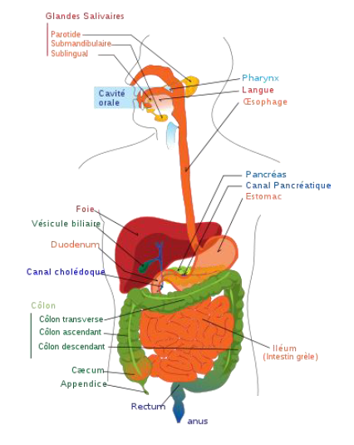
2. Système digestif
II- Les bases de la nutrition
Le système digestif
comprend la bouche,
l’œsophage,
l’estomac, l’intestin
grêle et le gros
intestin.

Slide 10
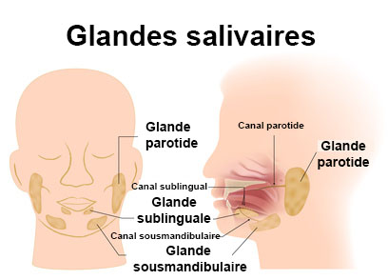

Slide 11
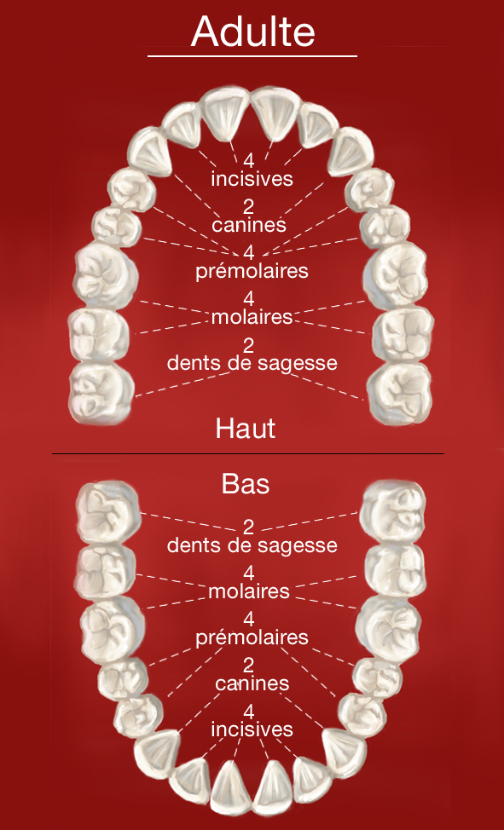

Slide 12
2.1. Structure de la paroi du tube digestif
Tout l’appareil digestif possède la même structure avec des différences cellulaires et fonctionnelles selon la localisation :
Une séreuse
Une musculeuse
Une sous-muqueuse
Une muqueuse

Slide 13
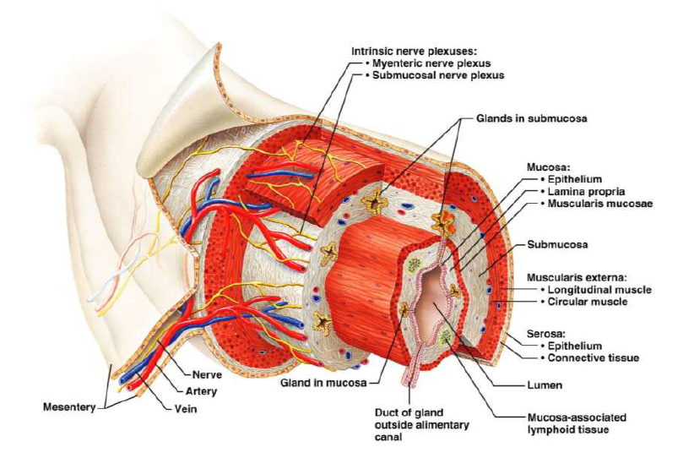
Histologie du canal alimentaire

Slide 14
2.2. Fonctions du système digestif
L’ingestion - la cavité buccale permet la nourriture d'entrer dans le tube digestif, la mastication se produit, et le bol alimentaire qui en résulte est avalé.
B) La Digestion:
La digestion mécanique - mouvement musculaire du tube digestif permet (principalement dans la cavité buccale et de l'estomac) briser physiquement les aliments en particules plus petites.

Slide 15
La digestion chimique - réactions d'hydrolyse aidés par des enzymes (principalement dans l'estomac et l'intestin grêle) pour casser chimiquement bas les particules de nourriture en molécules nutritives, assez petit pour être absorbé.
C) La sécrétion: des enzymes et des fluides digestives sécrétés par le tube digestif et ses organes accessoires afin de faciliter la digestion chimique.
D) Absorption: c’est le passage des produits (aliments) de la digestion chimique dans le tractus digestif dans le sang ou la lymphe pour la distribution aux cellules des tissus.

Slide 16
E) Elimination: Les matériaux non digérés seront libérés par le rectum et de l'anus par la défécation.
Mouvements musculaires du tractus gastro-intestinal
Péristaltisme - mouvement ondulatoire qui se produit à partir de l'oropharynx au rectum, permettant tractus gastro-intestinal pour pousser les particules alimentaires vers l'anus.
Le mélange: c’est le mélange dans la cavité buccale et de l'estomac qui permet le tractus gastro-intestinal de briser à plusieurs reprises les aliments en particules plus petites, en utilisant la digestion mécanique.

Slide 17
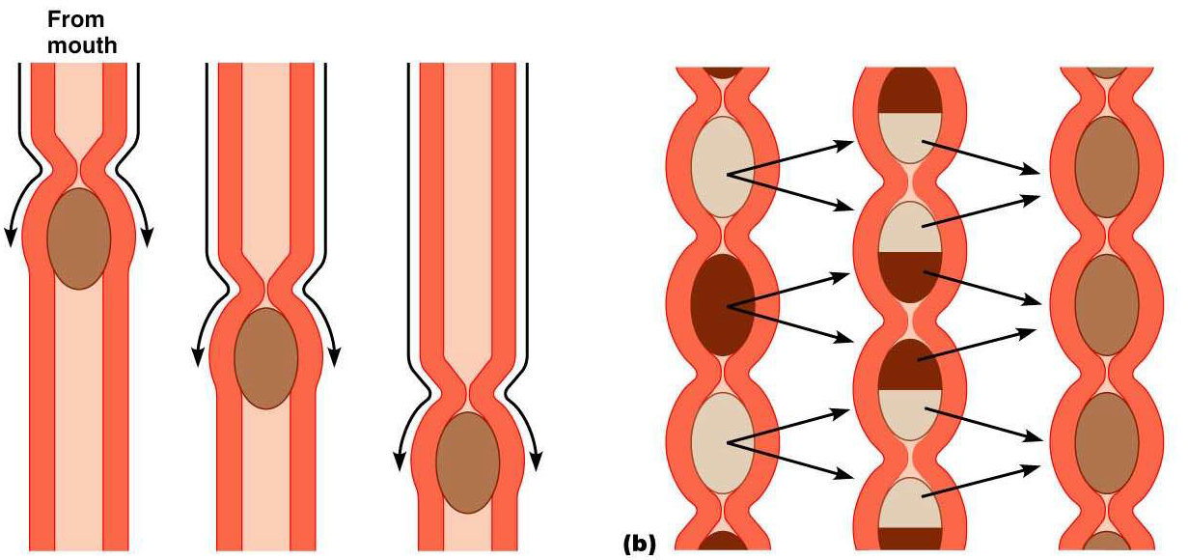
Segmentation – Les régions du petit intestin contractant et relaxant indépendamment, ce qui permet de l'intestin grêle à digérés et absorbés plus efficacement.

Slide 18
2.3.Fonctions des organes du tube digestif
2.3.1. La cavité buccale
La nourriture entre le tube digestif par ingestion.
La nourriture est décomposée par digestion mécanique, en utilisant la mastication.
Un processus digestif chimique se produit lorsque l’amylase (la salive) décompose les polysaccharides en disaccharides.
Notes:
Cavité buccale

Slide 19
La langue, fait du muscle squelettique, manipule la nourriture pendant la mastication. Elle contient aussi les papilles pour détecter sensations gustatives (intrinsèque).
Les particules alimentaires sont mélangées avec de la salive lors de la mastication, ce qui entraîne une masse humide appelé bol alimentaire pour faciliter son passage dans le pharynx.

Slide 20
La salive est constituée de 99,5% d'eau, 0,5% restants sont des substances dissoutes dont amylase (pour la digestion chimique des glucides), l'ion bicarbonate (HCO3 -, maintien le pH de la salive à 6,5-7,5), et beaucoup d'électrolytes.

Slide 21
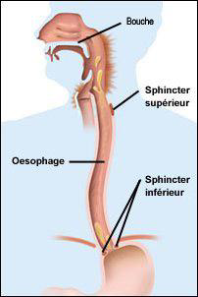
2.3.2. L’œsophage
L’œsophage est un tube musculaire d’environ 25 cm.
Il prend naissance sur la partie inférieure du laryngopharynx, traverse le médiastin devant la
colonne vertébrale, et se termine dans la partie supérieure de l’estomac.

Slide 22
La nourriture descend grâce à ses contractions. Sa paroi est tapissée de muscles qui se contractent pour pousser les aliments dans l’estomac.
2.3.3. L’estomac
Un organe en forme de poche conçu principalement pour le stockage des aliments (pour 2-4 heures), une certaine digestion mécanique et chimique se produit également.

Slide 23
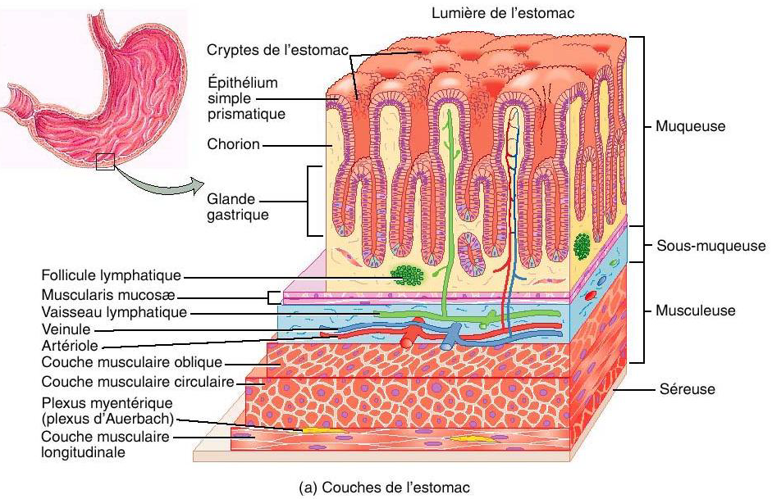

Slide 24
Contient deux sphincters aux deux extrémités pour réguler le mouvement alimentaire - sphincter cardiaque près de l'œsophage et du sphincter pylorique près du petit intestin.
Divisé en 4 régions: l'estomac cardiaque (cardia), de l'estomac fundique (ou fundus), le corps de l'estomac, et l'estomac pylorique (ou pylore).

Slide 25
Contenir plis épais appelé rugae à sa couche, pour fournir une plus grande surface pour l'expansion, la sécrétion, la digestion, et une certaine absorption.

Slide 26
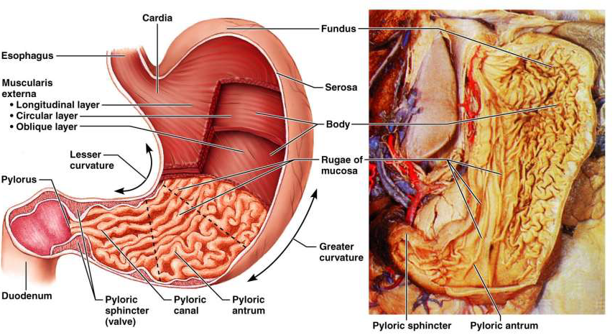

Slide 27
Les cellules sécrétoires gastriques
- Les cellules chefs sécrètent la pepsinogène (une enzyme inactive) et les lipases gastriques.
-Les cellules pariétales: sécrètent l’acide chlorhydrique (HCl).
- Les cellules muqueuses: sécrètent le mucus et les substances alcalines pour aider à neutraliser HCl dans le suc gastrique.

Slide 28
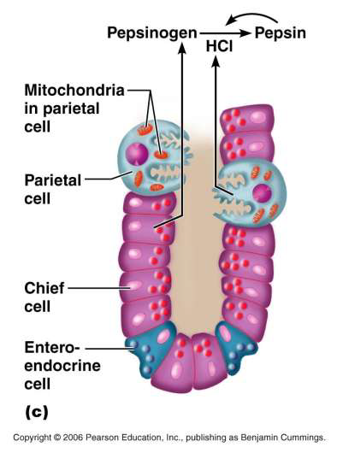
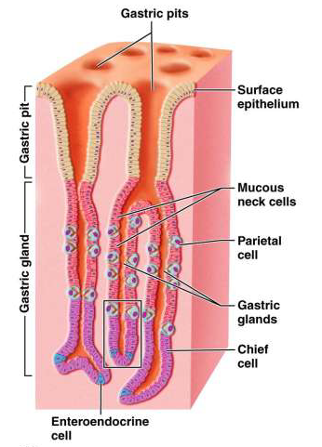
Les cellules G: sécrètent une hormone gastrine, ce qui stimule les cellules pariétales de l'estomac et la sécrétion d'ensemble.
Cellules gastriques
Notes:
Cellules gastrique

Slide 29
Digestion chimique dans l’estomac
La digestion des glucides se poursuit avec amylase, résultant en disaccharides.
La digestion des protéines commence par la pepsine (activation de pepsinogène par HCl), ce qui produit des peptides (petites chaînes de protéines).

Slide 30
La digestion des lipides commence par les lipases gastriques qui ne peuvent décomposer certains lipides tels que les matières grasses, ce qui produit des acides gras.
Le résultat du mélange (secrétions et la digestion chimique) une pâte jaunâtre chyme qui sera transmis à l'intestin grêle.

Slide 31
Régulation de la sécrétion gastrique
Régulation de la sécrétion et les activités gastrique est par les deux mécanismes nerveux et hormonaux.
L’alimentation se déplace le long de la cavité buccale et de l'œsophage ce qui stimule les nerfs parasympathiques pour activer la sécrétion des glandes gastriques, l'hormone gastrique à partir

Slide 32
des cellules G à son tour, stimule les glandes gastriques pour plus d'activités.
D'autre part, lorsque l'alimentation se vide de l'estomac, des nerfs sympathiques inhibent les glandes gastriques de l'estomac, et une hormone appelée gastrine intestinale (libérée par l'intestin grêle) inhibe d'autres activités gastriques.

Slide 33
Cette régulation gastrique se fait en trois phases:
Céphalique, gastrique et intestinale.

Slide 34
2.2.4.Intestin grêle
Un long tube de petit diamètre (environ 6 – 7 mètres de longueur), l'extension du sphincter pylorique à la valvule iléo-caecale.
Il est divisé en duodénum, jéjunum et iléon.

Slide 35
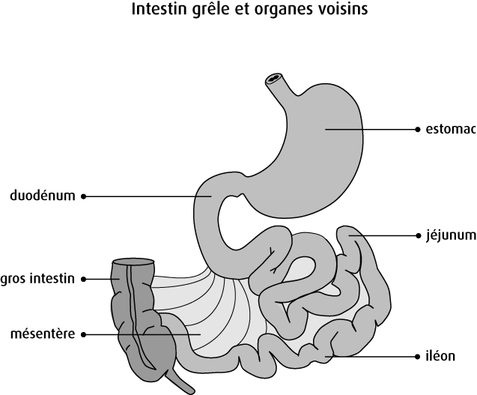

Slide 36
Le duodénum
Long d'environ 25 cm, le duodénum débute à la sortie du pylore. Sa forme de C semble moulée sur la tête du pancréas.
Au milieu de la portion descendante se trouve un renflement, l'ampoule de Vater ou papille duodénale majeure, dans laquelle s'ouvre:
le canal cholédoque qui amène la bile du foie,
le canal de Wirsung qui libère le suc pancréatique.

Slide 37
Le jéjunum
Long d'environ 2,5 m, le jéjunum occupe globalement le centre de la cavité abdominale qu'il parcourt en effectuant de nombreux replis appelés anses. Le jéjunum paraît plus rouge que le reste de l'intestin grêle du fait de sa riche vascularisation.
Le jéjunum se continue avec l'iléon sans limites nettes.

Slide 38
L'iléon
Long d'environ 3,6 m, l'iléon occupe plutôt la partie basse de la cavité abdominale, entre les parties ascendante et descendante du côlon. Il est également disposé sous forme d'anses.
L'iléon se termine au niveau du cæcum, dans la fosse iliaque droite, où il débouche par la valvule de Bauhin, un système anti-retour qui interdit toute remontée de déchets du côlon vers l'intestin grêle.

Slide 39
Le mésentère
Un feuillet de péritoine, le mésentère intestinal, relie l'intestin grêle à l'arrière de la paroi abdominale.
Il contient des artères qui apportent le sang frais, les veines portes qui remontent le sang chargé de nutriments vers le foie, et les fibres nerveuses végétatives qui régulent le fonctionnement de l'intestin.

Slide 40
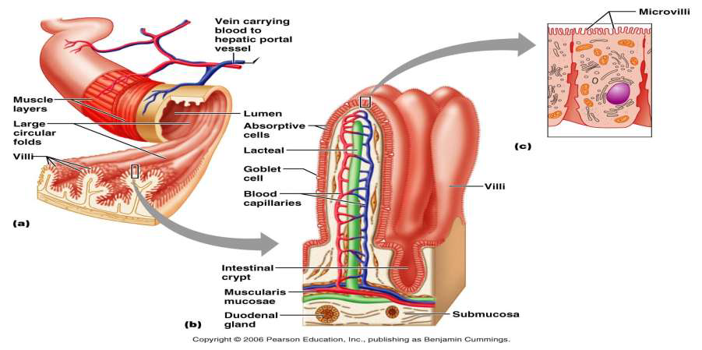

Slide 41
2.2.4.1 Les glandes de l'intestin grêle
Dans le duodénum, les glandes de Brunner sécrètent un mucus qui protège la paroi contre l'acidité du chyme et les enzymes gastriques.
Dans le jéjunum et l'iléon, les glandes de Lieberkühn:
- sécrètent un mucus protecteur,
- produisent des hormones de la digestion,
-fabriquent des enzymes digestives et des anticorps.

Slide 42
Les glandes intestinales sécrètent un liquide aqueux qui ne contient pas des enzymes digestives, mais permet le déplacement du chyme aux villosités
Les enzymes intestinales comprennent:
- maltase digère le maltose en glucose.
- lactase digère le lactose en glucose et en fructose.
- peptidases digèrent les peptides en acides aminés.
- Les lipases digèrent les triglycérides en acides gras et en glycérol.

Slide 43
- Nucléases digérer nucléotides dans des bases azotées.
- Entérokinase convertit trypsinogène en trypsine.
Chaque villosité contient les capillaires sanguins à absorber l'eau, glucose, acides aminés, vitamines, minéraux et acides gras à chaîne courte, et contient également des capillaires lymphatiques appelés lactés pour absorber les acides gras à chaîne longues sous forme des micelles.

Slide 44
Exemple:
L'eau est absorbée par osmose,
les acides gras sont absorbés par diffusion (car ils sont solubles dans la graisse),
et la plupart des autres nutriments (glucose, acides aminés, minéraux) sont absorbés par transport actif.
Le duodénum contient aussi des bactéries mais leur nombre est réduit à cause de l’acidité gastrique (environ 10⁴ ufc/ml).

Slide 45
Il s'agit surtout de bactéries anaérobies facultatives, telles que Escherichia coli et streptocoques.
Au long de l'intestin grêle, la densité de population augmente progressivement pour atteindre 10⁷ ufc/ml dans l'iléon terminal où l'on trouve une majorité de bactéries anaérobies strictes.

Slide 46
2.2.5. Gros intestin (côlon)
Le dernier segment du tractus gastro-intestinal, avec un grand diamètre, allant de la valvule iléo-colique à l'anus.
Le côlon ou gros intestin mesure en moyenne 1,5 m pour un diamètre moyen de 7 cm.

Slide 47
Il forme un cadre autour de l'intestin grêle, en bordure de la cavité abdominale.
Le rôle du côlon est de terminer la digestion, de récupérer l'eau du chyme intestinal et d'évacuer les déchets résiduels vers le rectum.

Slide 48
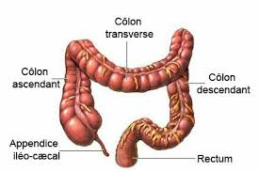

Slide 49
Le côlon est divisé en cinq parties :
le caecum : légèrement dilaté, situé en bas et à droite de l'abdomen, auquel s'attache l'appendice ;
le côlon droit ou ascendant qui remonte vers le foie ;
le côlon transverse qui passe de droite à gauche devant l'estomac et remonte un peu sous les côtes gauches ;
le côlon gauche ou descendant qui redescend vers le bassin ;
le côlon sigmoïde, qui pénètre dans le bassin.

Slide 50
L'appendice
L'appendice est situé dans la fosse iliaque droite, tout au bout du cæcum, mais dans une position variable chez chacun.
La jonction entre cæcum et appendice est appelée point de Mac Burney.
Il mesure entre 2 et 20 cm selon les individus, pour un diamètre de 0,5 à 1 cm.
L'appendice est relié au cæcum et à l'intestin grêle par une fine membrane fibreuse très proche du péritoine.

Slide 51
Le rectum est le dernier segment du tube digestif. Il assure le stockage des selles avant leur évacuation par l'anus.

Slide 52
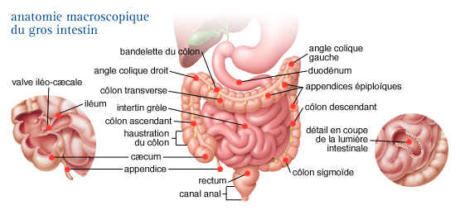

Slide 53
Le gros intestin a peu ou pas la fonction digestive, bien qu’il sécrète du mucus.
La muqueuse n'a pas des microvillosités, mais contient de nombreuses cellules caliciformes pour sécréter du mucus afin aider à la formation de matières fécales et de maintenir une condition alcaline.
La stimulation mécanique et les impulsions parasympathique contrôlent le taux de la sécrétion du mucus.

Slide 54
Le gros intestin absorbe seulement l'eau, les électrolytes et les vitamines.
De nombreuses bactéries (10¹¹) vivent dans le gros intestin, où ils se décomposent certaines substances non digestibles et synthétisent certaines vitamines.

Slide 55
Effet nutritionnel la flore intestinale
bénéfiques pour l’hôte
production d’acides gras à chaîne courte diminuant la synthèse hépatique du cholestérol;
l’acide butyrique, est la principale source d’énergie de la muqueuse colique,

Slide 56
- dégradation des hydrates de carbone non absorbés (amidon, pectine, glycoprotéines) aboutissant à la production d’acides organiques assimilables par l’hôte (acétate, propionate, butyrate) et de gaz (CO₂ ,H₂),
- hydrolyse des lipides alimentaires non absorbés grâce aux lipases bactériennes et à la conjugaison des acides biliaires primaires, indispensable pour une bonne absorption des graisses,

Slide 57
- dégradation de certaines protéines et de certains acides aminés (tryptophane), permettant la récupération de l’azote,
- apport vitaminique : certaines bactéries anaérobies facultatives (E. coli, E. aerogenes) sont capables de synthétiser in vitro un large éventail de vitamines (biotine: B8; riboflavine: B2; acide pantothénique: B5; pyridoxine: B6 et vitamine K). Des bactéries anaérobies strictes (C. butyricum, Veillonella sp.) sont capables de synthétiser la vitamine B12

Slide 58
d’une grande utilité pour la croissance locale bactérienne.
défavorables pour l’hôte :
- métabolisme glucidique : les activités de type ß-glucuronidase libèrent à partir des ß-glucuronides des aglycones à pouvoir cancérigène,
- métabolisme azoté : la dégradation par la microflore des nitrates et des amines secondaires aboutit à la production de nitrosamines cancérigènes,

Slide 59
- métabolisme des xénobiotiques : induit une production de métabolites toxiques.
- Ainsi les myrosinases d’origine bactériennes, capables d’hydrolyser les glucosinolates des crucifères (choux, choux de bruxelles, navets…) peuvent être responsables de diarrhées.

Slide 60
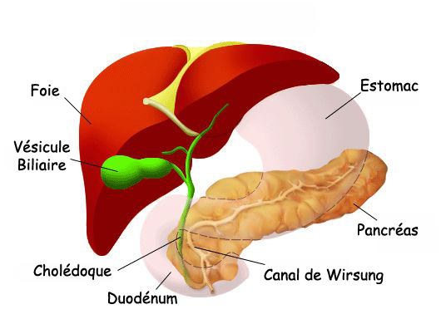
2.2.6. Pancréas

Slide 61
Plus de 98% de la masse du pancréas est consacré à sa fonction exocrine.
Le pancréas déverse quotidiennement dans le duodénum environ 1 litre de suc pancréatique riche en enzymes digestives et en bicarbonates.
Le pancréas exocrine est formé de deux types cellulaires, les cellules acineuses et les cellules canalaires ou ductales.

Slide 62
Les cellules ductales produisent du bicarbonate de sodium, qui aide à neutraliser le contenu acide gastrique.
Les cellules acineuses du pancréas exocrine produisent une variété d'enzymes digestives pour décomposer les substances alimentaires en molécules plus petites résorbables.

Slide 63
Seulement 2% de la masse du pancréas est consacrée aux îlots de Langerhans, qui produisent de l'insuline et le glucagon, les hormones qui régulent la glycémie et le métabolisme des glucides (ils ont des effets opposés).
La sécrétion pancréatique exocrine est régulée par des hormones gastro-intestinales et pancréatiques qui ont soit une action stimulatrice (sécrétine, cholécystokinine

Slide 64
Les enzymes pancréatiques
[CCK], neurotensine, motiline), soit inhibitrice (somatostatine, polypeptide pancréatique, PYY).
- Amylases pancréatiques: digèrent les polysaccharides en disaccharides
- Lipases pancréatiques: digèrent les triglycérides en acides gras.

Slide 65
- Nucléases pancréatiques: digèrent des acides nucléiques dans les nucléotides.
- Protéases pancréatiques (tous les secrets de leurs formes inactives) digèrent les peptides en acides aminés:
Trypsinogène est activé par une entérokinase (sécrété par duodénum) donnant la trypsine, ce qui à son tour active les 3 autres enzymes - chymotrypsinogène devient chymotrypisne, proaminopeptidase devient

Slide 66
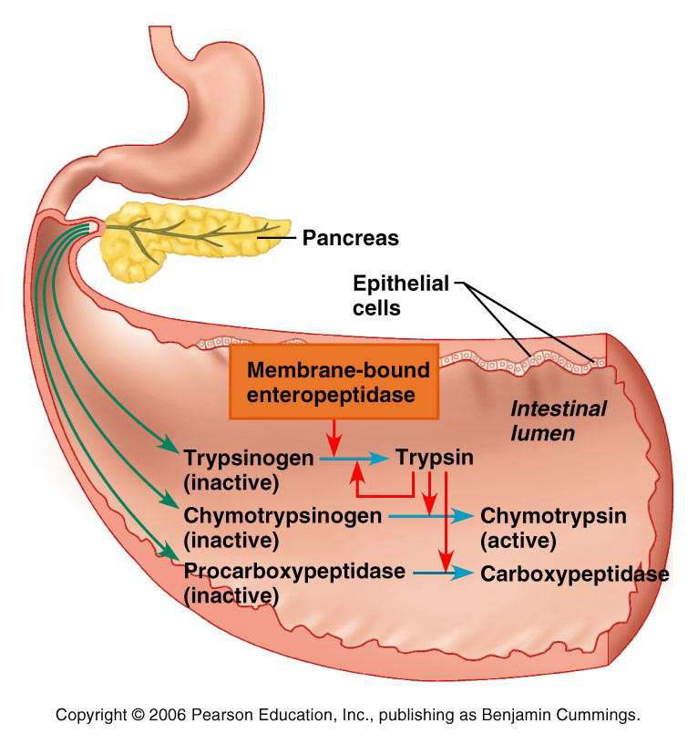
aminopeptidase et la procarboxypeptidase devient carboxypeptidase.
L'activation des protéases pancréatiques dans l'intestin grêle

Slide 67
2.2.7. Le foie
Important dans le métabolisme des hydrates de carbone, où les cellules hépatiques conduisent glycogénèse (convertir le glucose en glycogène), et la glycogénolyse (dégradation du glycogène en glucose).

Slide 68
Il est également essentiel dans le métabolisme des lipides, où les cellules produisent de la bile du foie (pour l’émulsification des graisses), l’oxydation des acides gras, la synthèse de diverses formes de lipides, et de convertir le glucose en acides gras (lipogenèse).
D'autres fonctions du foie comprennent:
- Stockage de glycogène, de fer et de vitamines A, D, B12.

Slide 69
- Contient des phagocytes pour détruire les érythrocytes endommagés et des substances étrangères, en utilisant la phagocytose.
- Détoxifies substances nocives dans le sang.
- Sert comme un réservoir de sang (contient 7% du volume du sang).

Slide 70
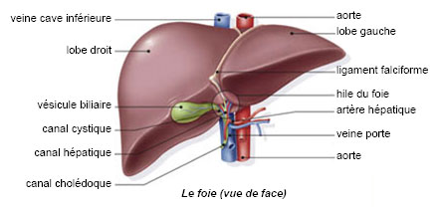

Slide 71
2.2.8. vésicule biliaire
- Une petite poche située sur la surface inférieure, viscérale du foie.
- Magasins et concentrés en bile sécrétée par le foie.
- Les cellules du foie secrètent de la bile en permanence.
- Les acides biliaires et d'autres composants de la bile interviennent dans la digestion des graisses au niveau de l'intestin grêle.

